Slide 1
线性代数第10讲
线性方程组

Slide 2
3.4 齐次线性方程组有非零解的条件及解的结构

Slide 3
对于以m×n矩阵A为系数矩阵的齐次线性方程组
AX=0 (3.15)
如果把A按列分块为A=[α₁,α₂,...,α_{n}], 它就可以表示为向量等式 x₁α₁+x₂α₂+...+x_{n}α_{n}=0 (3.16)
因此, (3.15)有非零解的充分必要条件是α₁,α₂,...,α_{n}线性相关,
秩(A)=秩{α₁,α₂,...,α_{n}}<n.
定理1 设A是m×n矩阵, 则齐次线性方程组AX=0有非零解的充要条件为 秩(A)<n.

Slide 4
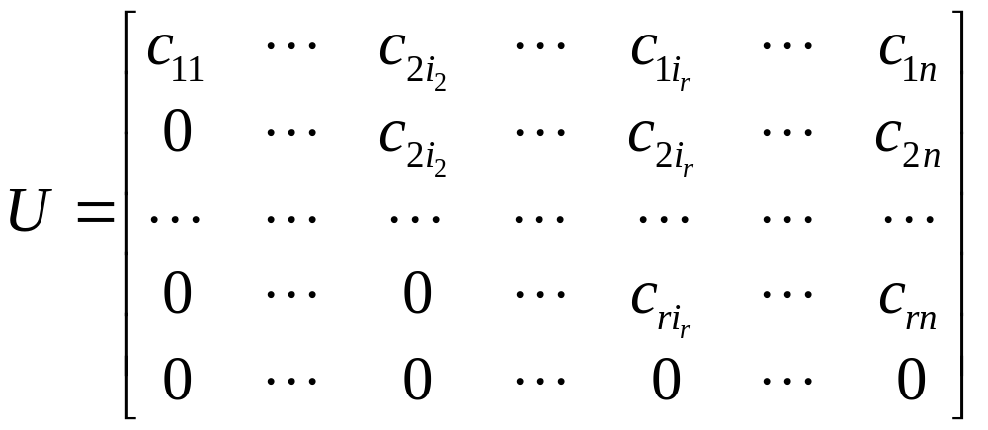
设秩(A)=r, 则矩阵A存在r个线性无关的行向量, 其余m−r个行向量可由这r个线性无关的行向量线性表示. 因此, 对A作初等行变换可将其化为有r个非零行的阶梯阵

Slide 5
由UX=0与AX=0是同解方程组, 以及UX=0有非零解的充要条件为r<n, 就使本定理得证.
定理1的等价命题是:齐次线性方程组AX=0只有零解的充要条件是 秩(A)=A的列数.
当A为n阶矩阵时, AX=0有非零解的充要条件还可以叙述为|A|=0, AX=0只有零解的充要条件可以叙述为|A|≠0.

Slide 6
例1 设A是n阶矩阵, 证明: 存在n×s矩阵B≠0, 使得AB=0的充要条件是|A|=0.
证 将B按列分块为[B₁,B₂,...,B_{s}], 则AB=0等价于
AB_{j}=0, j=1,2,...,s,
即B的每一列都是齐次线性方程组AX=0的解.
若AB=0, B≠0, 则AX=0有非零解, 故|A|=0; 反之, 若|A|=0, 取AX=0的s个非零解作为B的s个列, 则B≠0, 但它使得AB=0.

Slide 7
定理2 若X₁,X₂是齐次线性方程组AX=0的两个解, 则k₁X₁+k₂X₂(k₁,k₂为任意常数)也是它的解.
证 因为 A(k₁X₁+k₂X₂)=k₁AX₁+k₂AX₂=
=k₁0+k₂0=0, 故k₁X₁+k₂X₂是AX=0的解.
定理2的结论显然对于有限多个解也成立, 即若X₁,X₂,...,X_{r}是齐次线性方程组AX=0的r个解, 则k₁X₁+k₂X₂+...+k_{r}X_{r}(k₁,...,k_{r}为任意常数)也是AX=0的解.

Slide 8
定义1 设X₁,X₂,...,X_{p}是AX=0的解向量, 如果: (1)X₁,X₂,...,X_{p}线性无关; (2) AX=0的任一个解向量可由X₁,X₂,...,X_{p}线性表示. 则称X₁,X₂,...,X_{p}是AX=0的一个基础解系.
如果找到了AX=0的基础解系X₁,X₂,...,X_{p}, 那末k₁X₁+k₂X₂+...+k_{p}X_{p}对任意常数k₁,k₂,...,k_{p}作成的集合, 就是AX=0的全部解的解集合.

Slide 9
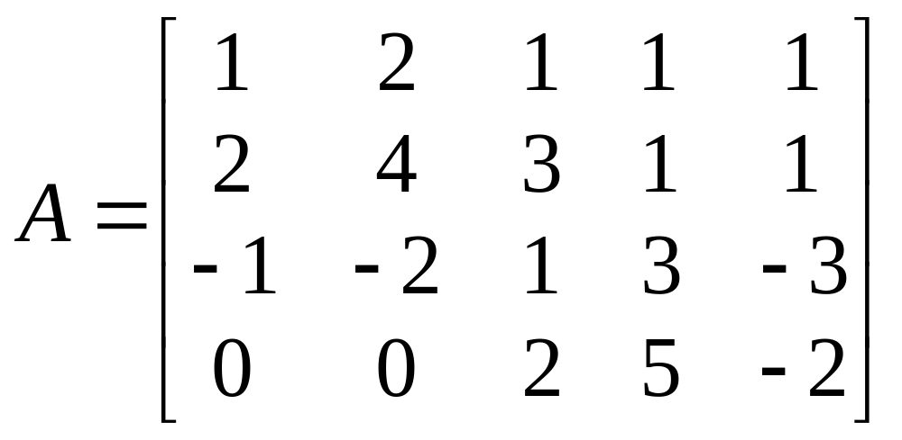
例2 求齐次线性方程组AX=0的一般解, 其系数矩阵为
解 对矩阵A作初等行变换, 将其化为行简化阶梯矩阵.

Slide 10
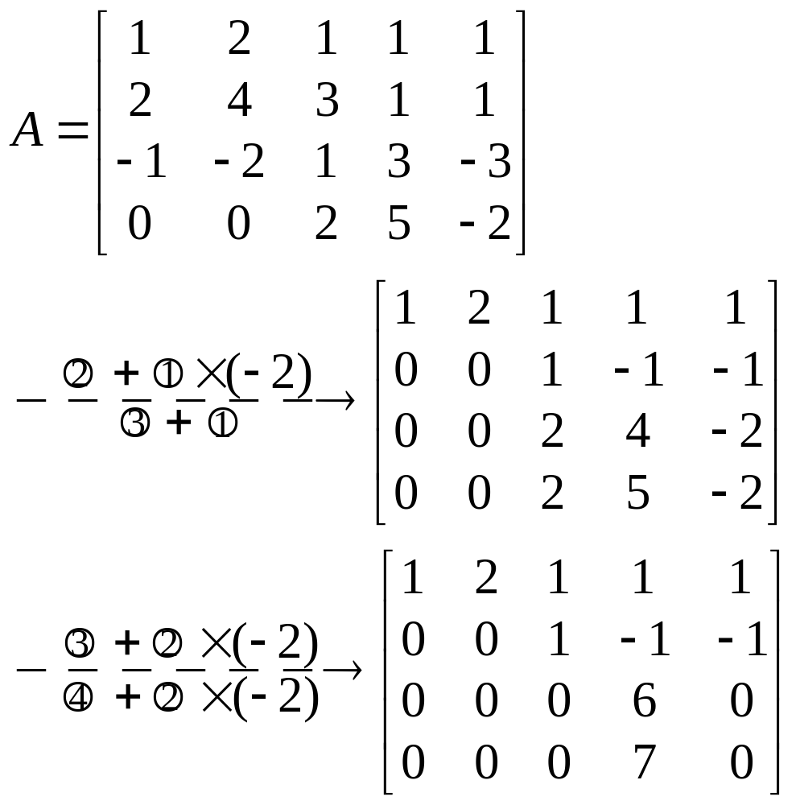

Slide 11
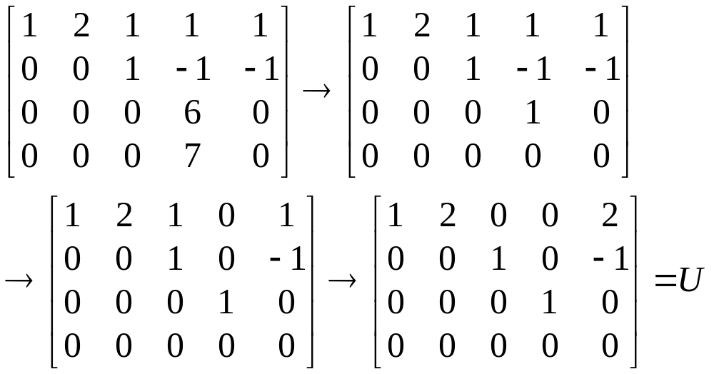

Slide 12
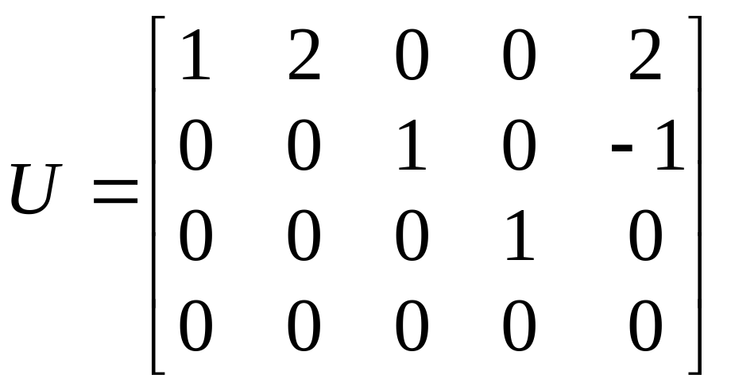
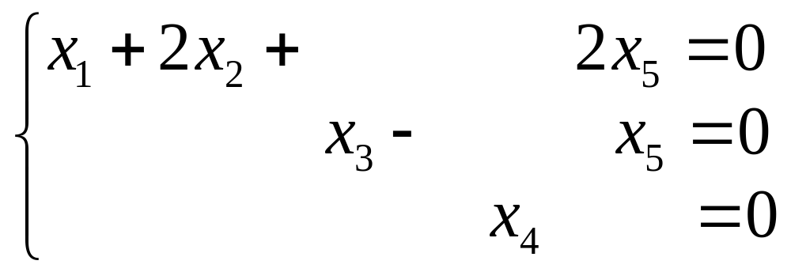
UX=O即
x₂和x₅为自由变元, 令x₂=k₁, x₅=k₂, k₁,k₂为任意常数, 则x₁=−2k₁−2k₂, x₃=k₂, x₄=0.

Slide 13
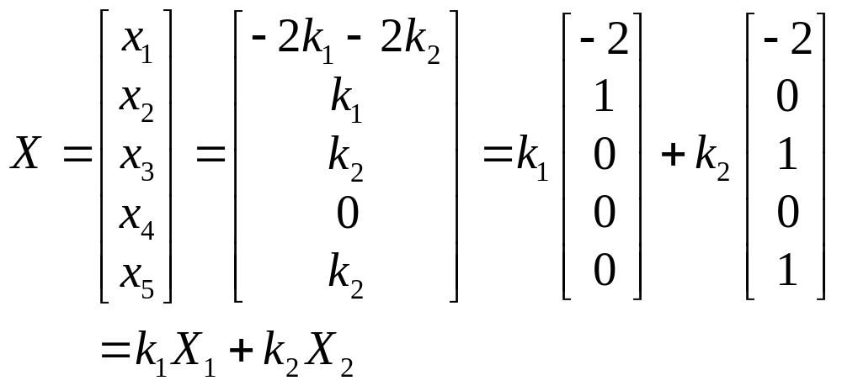
将x₁=−2k₁−2k₂, x₂=k₁, x₃=k₂, x₄=0, x₅=k₂, 写成向量形式:
其中X₁=[−2,1,0,0,0]^{T}, X₂=[−2,0,1,0,1]^{T}构成基础解系.

Slide 14
定理3 设A是m×n矩阵, 若秩(A)=r<n, 则齐次线性方程组AX=0存在基础解系, 且基础解系含n−r个解向量.
证 先证存在n−r个线性无关的解向量. 按高斯消元法的步骤对A作初等行变换, 将A化为行简化的阶梯阵U,

Slide 15
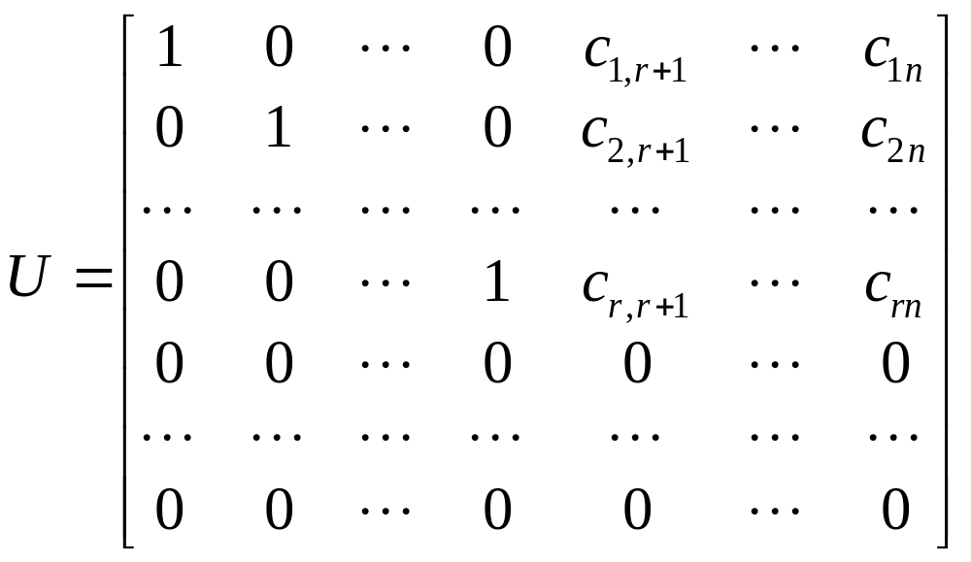
不失一般性, 可设

Slide 16
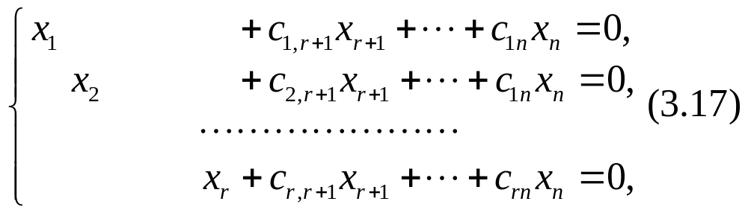
UX=O, 即
是AX=O的同解方程组, 取x_{r+1},x_{r+2},...,x_{n}为自由未知量, 将它们的下列n−r组值:
1,0,0,...,0; 0,1,0,...,0; ...; 0,0,0,...,1分别代入上式可求得n个解:

Slide 17
X₁=[d₁₁,d₂₁,...,d_{r1},1,0,0,...,0]^{T},
X₂=[d₁₂,d₂₂,...,d_{r2},0,1,0,...,0]^{T},
.................................
X_{n−r}=[d_{1,n−r},d_{2,n−r},...,d_{r,n−r},0,0,0,...,1]^{T}.
显然, X₁,X₂,...,X_{n−r}是线性无关的.

Slide 18
再证AX=0的任一个解X可由X₁,X₂,...,X_{n−r}线性表示, 则我们将任意给定的这个解表示为
X=[d₁,d₂,...,d_{r},k₁,k₂,...,k_{n−r}]^{T}.
我们要证明这个X其实和
X*=k₁X₁+k₂X₂+...+k_{n−r}X_{n−r}
是相等的, 即X=X*, 也就是要证明X−X*=0,
当然, X−X*也是AX=0的解, 只要证明它是AX=0的零解, 也就证明了X−X*=0, 就证明了任给的一个解能够用X₁,X₂,...,X_{n−r}线性表示, 即X₁,X₂,...,X_{n−r}确实是AX=0的一个含有n−r个解向量的基础解系.

Slide 19
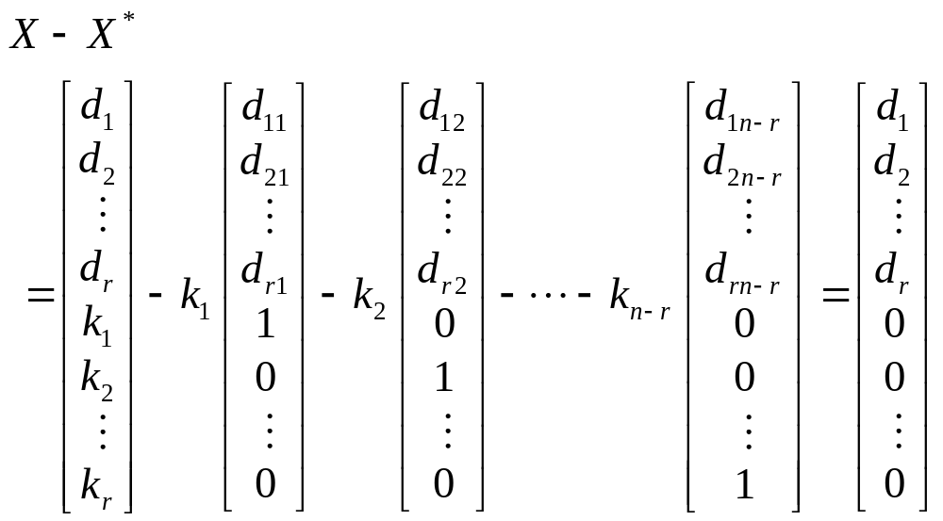
是相应于自由未知量x_{r+1},x_{r+2},...,x_{n}全取零时的AX=O的解, 确实是AX=O的零解.

Slide 20
3.5 非齐次线性方程组有解的条件及解的结构

Slide 21
以m×n矩阵A为系数矩阵的非齐次线性方程组
AX=b (3.18)
可以表示为一个向量等式 x₁α₁+x₂α₂+...+x_{n}α_{n}=b (3.19)
其中α₁,α₂,...,α_{n}是A的n个列向量, 因此, 方程组(3.18)是否有解的充要条件是b可由A的列向量组线性表示, 从而
秩{α₁,α₂,...,α_{n},b}=秩{α₁,α₂,...,α_{n}},
即 r([A,b])=r(A).
于是有后面的定理.

Slide 22
定理1 对于非齐次线性方程组AX=b, 下列条件等价:
(i)AX=b有解(或相容);
(ii)b可由A的列向量组线性表示;
(iii)增广矩阵[A,b]的秩等于系数矩阵A的秩.

Slide 23
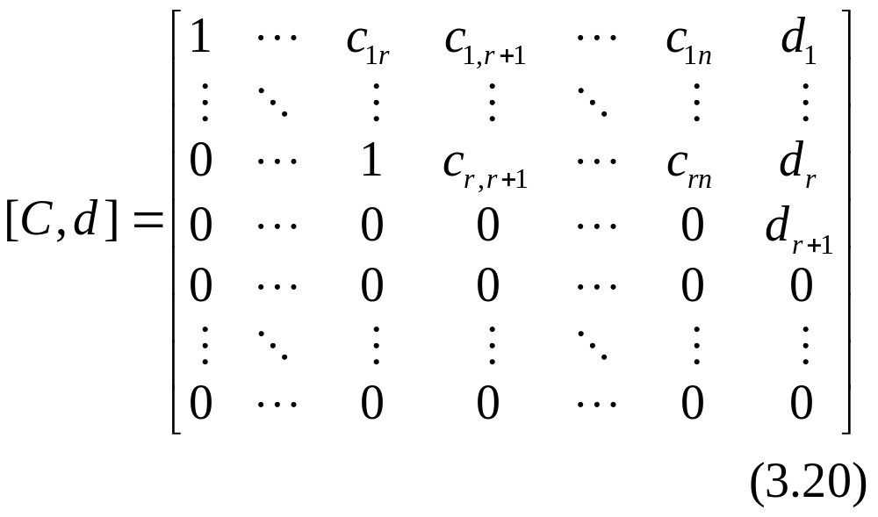
另一种证明, 对[A,b]作初等行变换化为阶梯阵.
则CX=d与AX=b是同解方程组, 因此,
AX=b有解⇔d_{r+1}=0⇔r([C,d])=r(C)

Slide 24
AX=b有解⇔d_{r+1}=0⇔r([C,d])=r(C)
但, r([C,d])=r([A,b]), r(C)=r(A),
故 AX=b有解 ⇔ r([A,b])=r(A), 即
秩{α₁,α₂,...,α_{n},b}=秩{α₁,α₂,...,α_{n}} (3.21)
其中α₁,α₂,...,α_{n}是A的向量组. 显然, (3.21)式成立的充要条件是b可由α₁,α₂,...,α_{n}线性表示, 不然的话,
秩{α₁,α₂,...,α_{n},b}=秩{α₁,α₂,...,α_{n}}+1.

Slide 25
推论 AX=b有唯一解的充要条件是 r([A,b])=r(A)=A的列数. (3.22)
这是因为, b可由A的向量组α₁,α₂,...,α_{n}线性表示, 且表示法唯一的充要条件是α₁,α₂,...,α_{n}线性无关. 或者由(3.20)式得
AX=b有唯一解⇔d_{r+1}=0且r=n⇔(3.22)式成立.
下面讨论非齐次线性方程组AX=b的解的结构. 为此先讨论AX=b的解的性质.

Slide 26
定理2 若X₁,X₂是AX=b的解, 则X₁−X₂是对应齐次方程组AX=O的解.
证 因为A(X₁−X₂)=AX₁−AX₂=b−b=O, 故X₁−X₂是AX=O的解.
由此可进一步可得非齐次线性方程组的解的结构定理.

Slide 27
定理3 若AX=b有解, 则其一般解为
X=X₀ +‾X,
其中X₀是AX=b的一个特解(某一个解);
‾X = k₁X₁+...+k_{p}X_{p}是AX=O的一般解.
证 由于A(X₀ +‾X)=A X₀ + A‾X=b, 所以X₀ +‾X是AX=b的解. 设X*是AX=b的一个解, 则X*−X₀是AX=O的解, 而
X*=X₀+(X*−X₀)
因此X*可以表示为X₀ +‾X的形式, 所以它是AX=b的一般解.

Slide 28
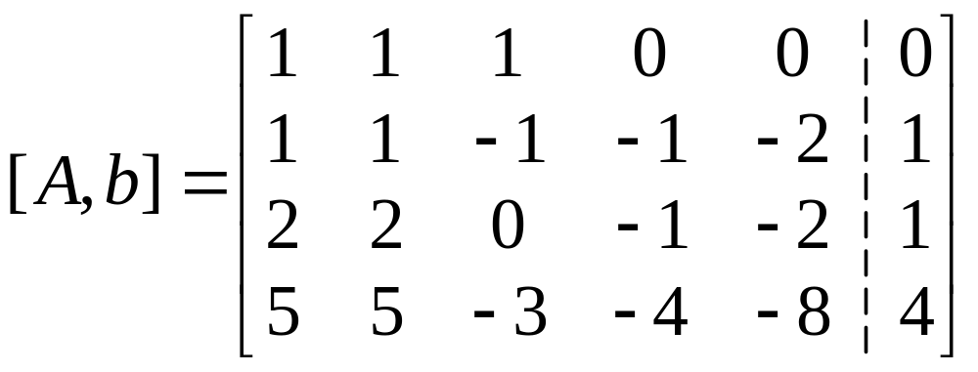
例3 设非齐次线性方程组AX=b的增广矩阵
解 先对增广矩阵作初等行变换变为行简化阶梯矩阵.

Slide 29
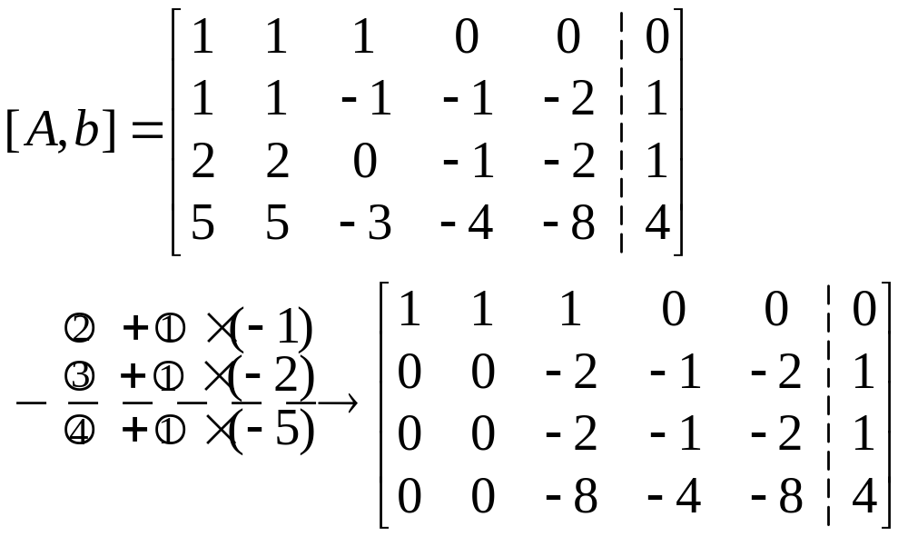

Slide 30
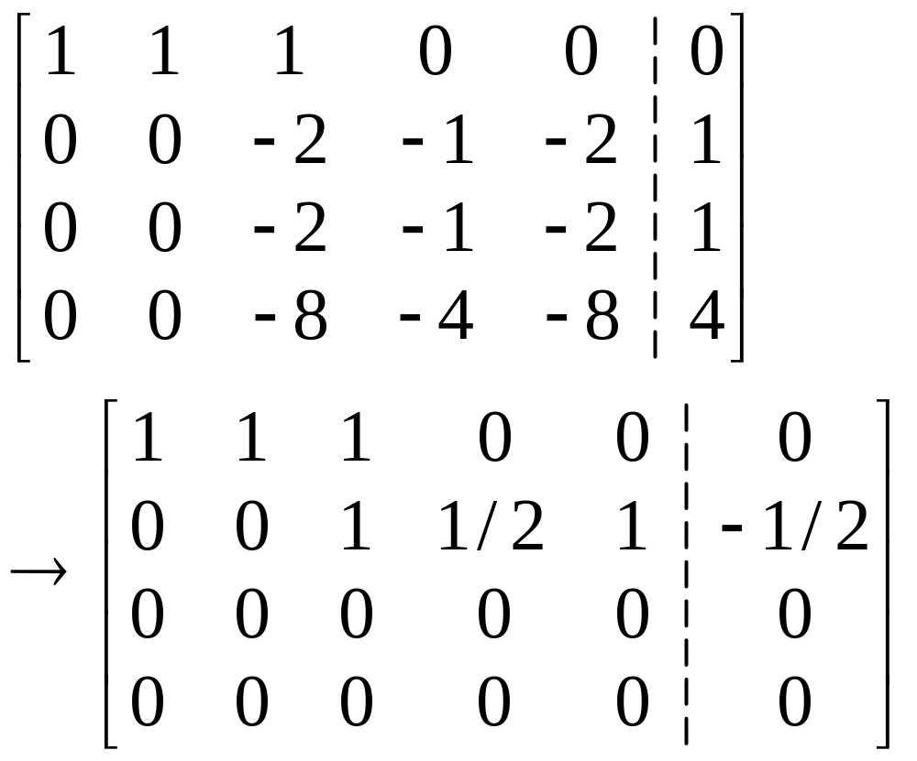

Slide 31
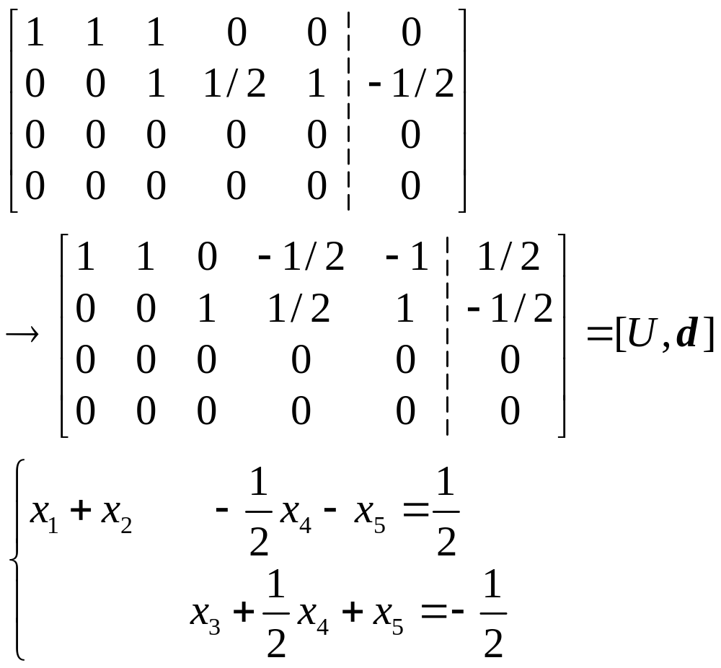

Slide 32
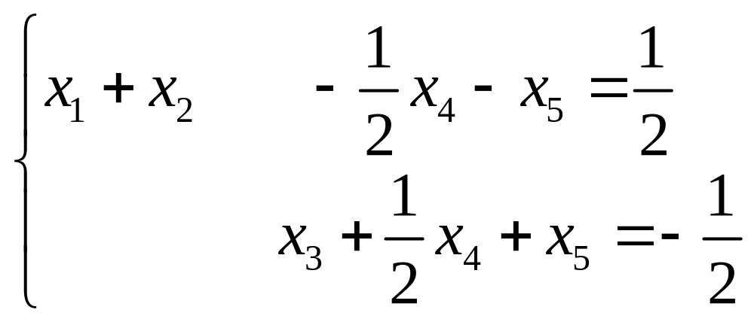
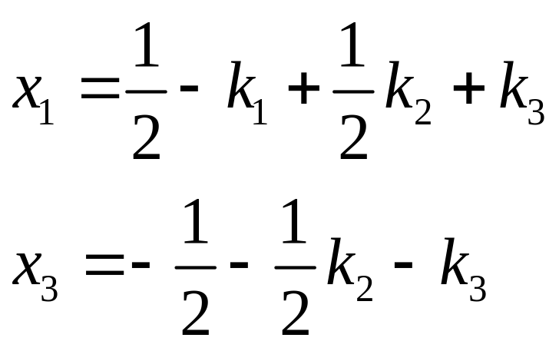
令x₂=k₁,x₄=k₂,x₅=k₃, k₁,k₂,k₃为任意常数,
将它们用向量形式表示.

Slide 33
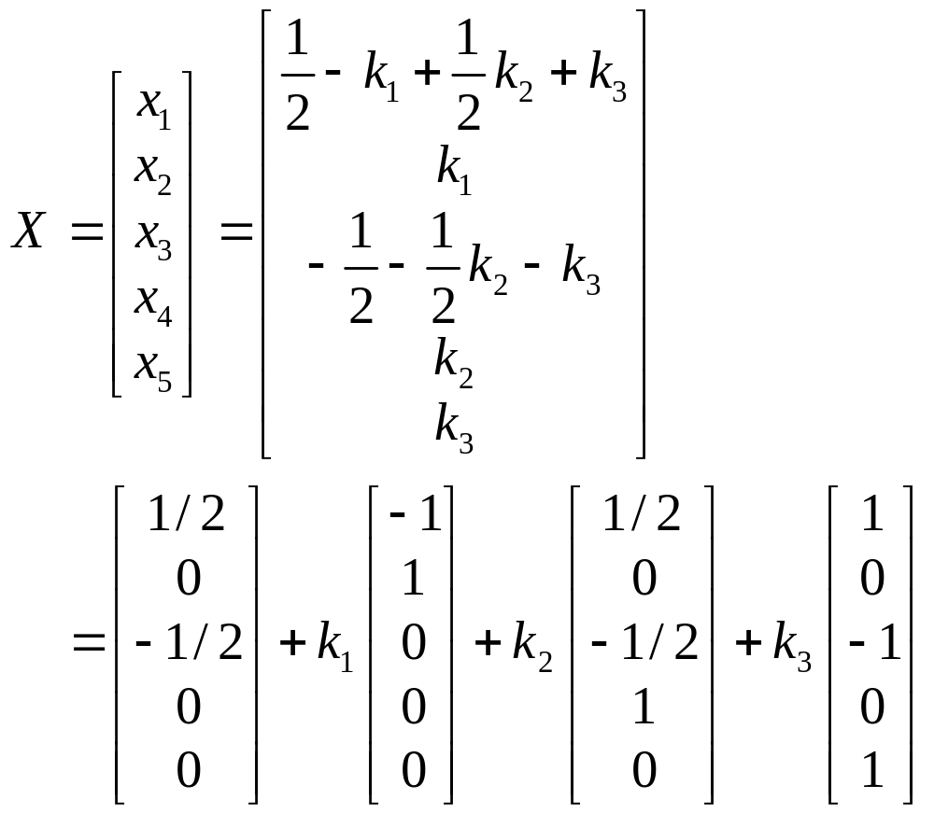

Slide 34
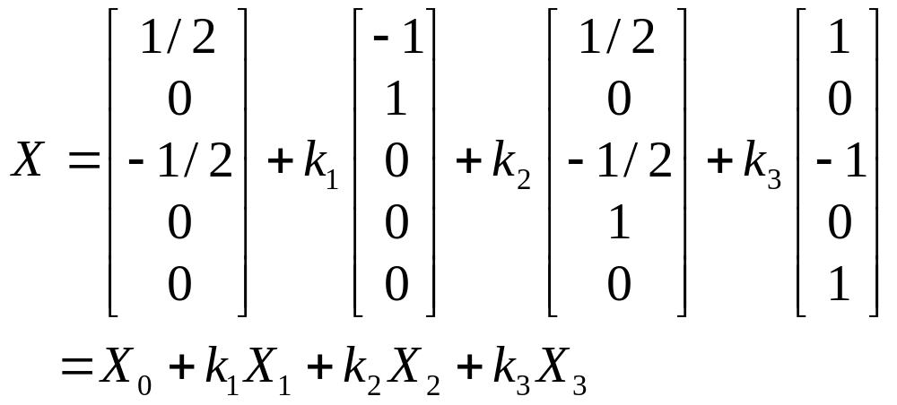
这是一般的解的形式, 其中X₀是特解, X₁,X₂,X₃是AX=0的基础解系.

Slide 35
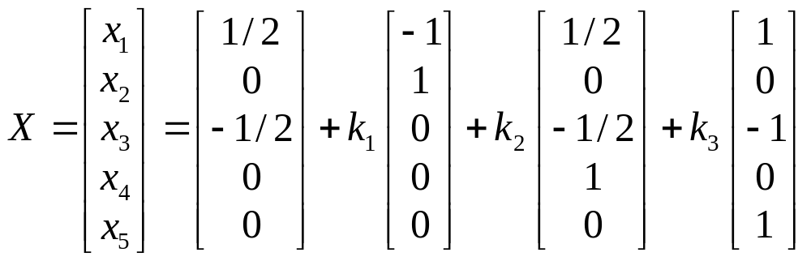
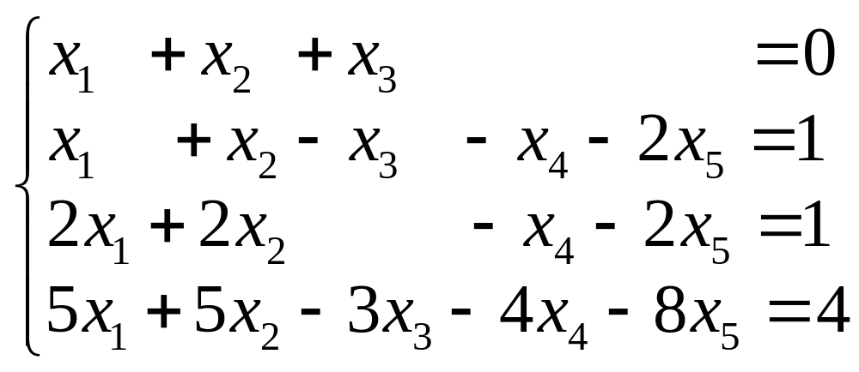
可以验算

Slide 36
今天作业:第148页开始
28，29题

